Slide 1
MECHOUI
La Croisette?
Holliwood Boulevard?

Slide 2
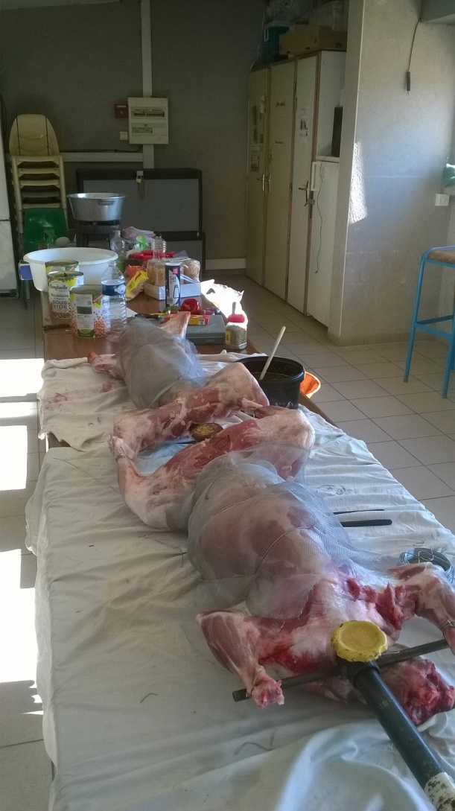
LA BETE EMPALLEE

Slide 3
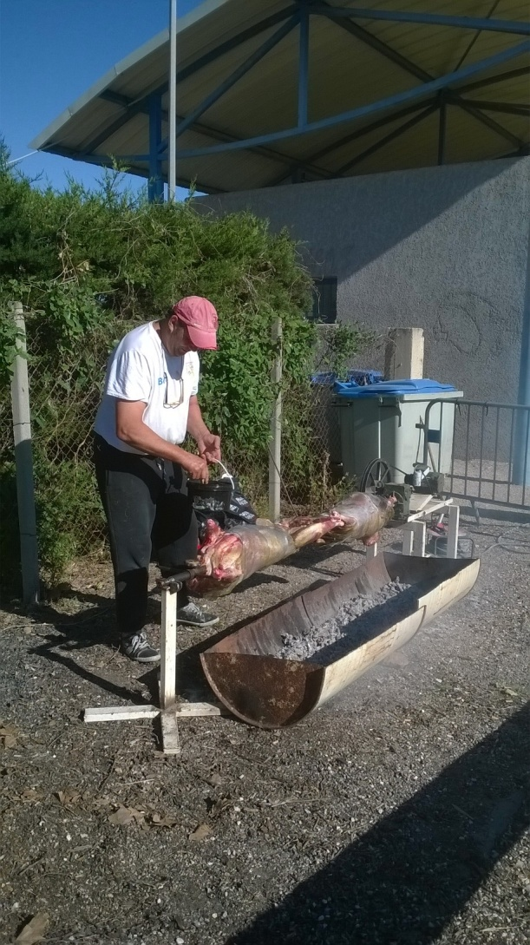
Notre Docteur es-mechoui
Vive la poudre de perlimpimpin!

Slide 4
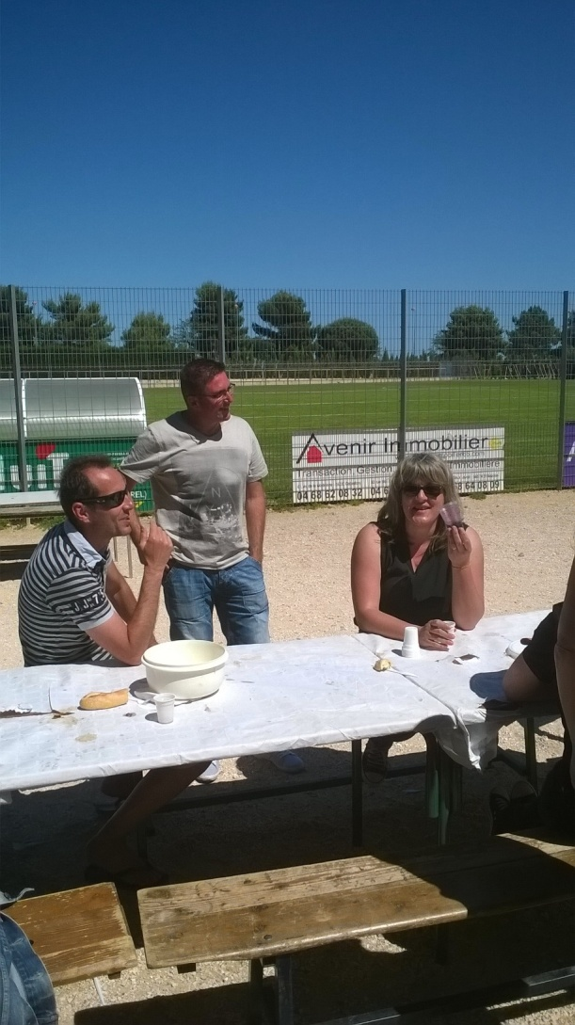
Holliwood? Cannes? Non la Germanor un jour de juin
J’espére que vous m’avez reconnu, je suis Tom Cruise
Vous trouvez pas que je lui ressemble à Julia Roberts
Moi être Omar sy!

Slide 5
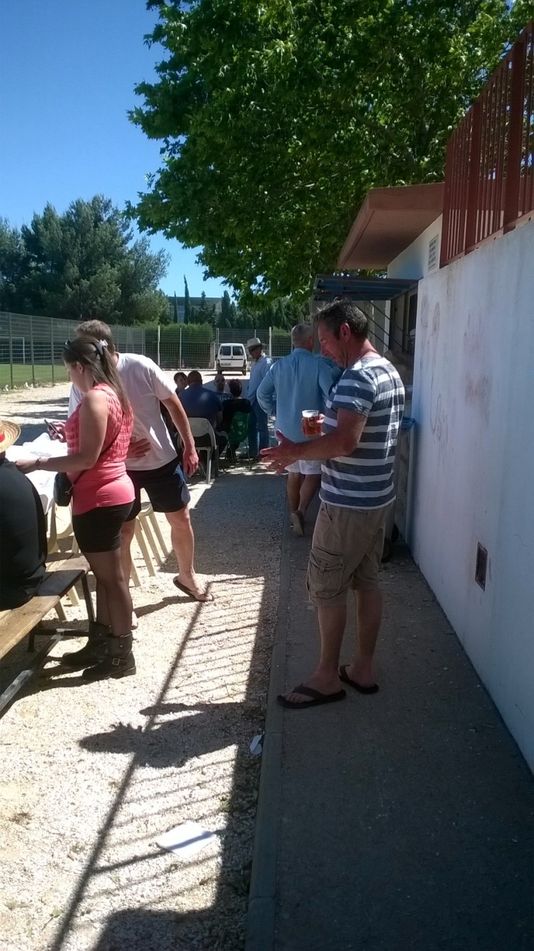
JEU d’OMBRES
Je suis trop fort en ombre chinoises

Slide 6
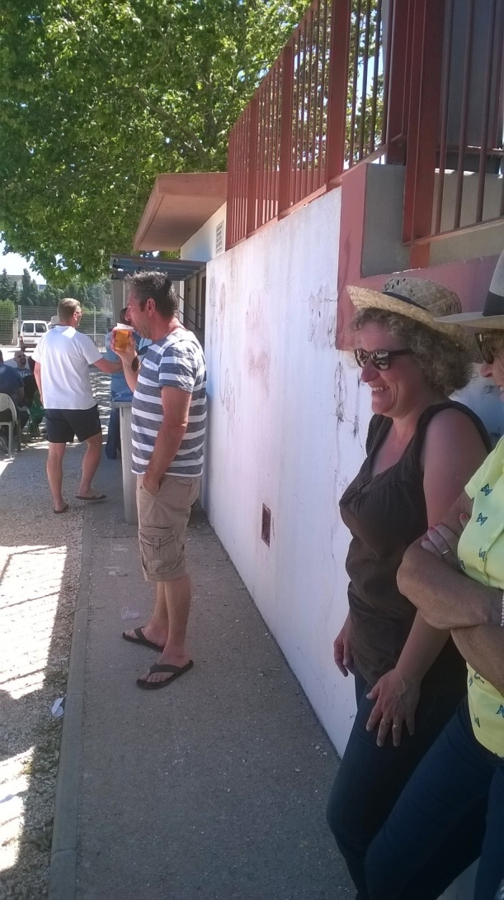
Jeu d’ombre suite
Je suis top en ombres chinoises mais en buveur de biere je suis timbale d’or!
Si ye me laisse la moustache ye ressemblerai à « el gringo! »

Slide 7
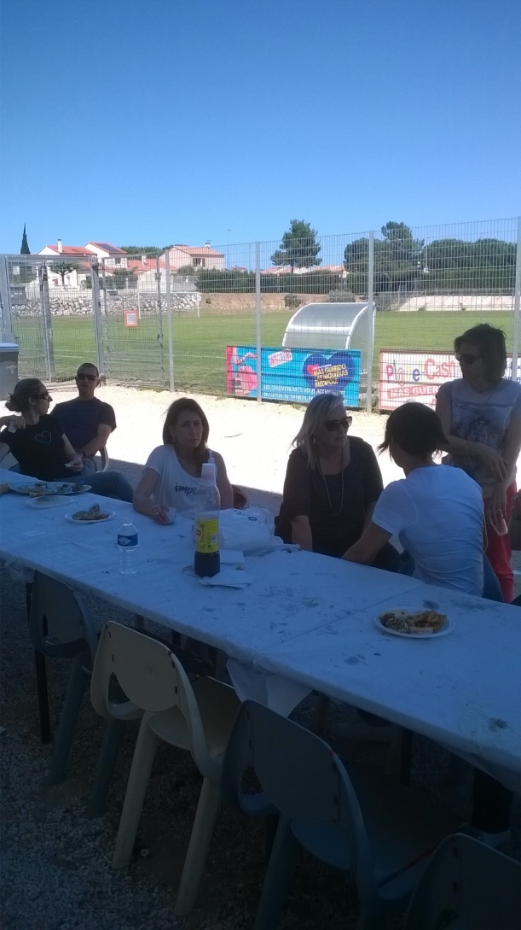
Reunion tupperware??
Ha c’que c’est bon la bouillabaisse! Ha ce que c’est bon bon bon
Bla,bla,bla, bla….!
Dans un amphithéâtre y avait un macchabé
tsoin tsoin!

Slide 8
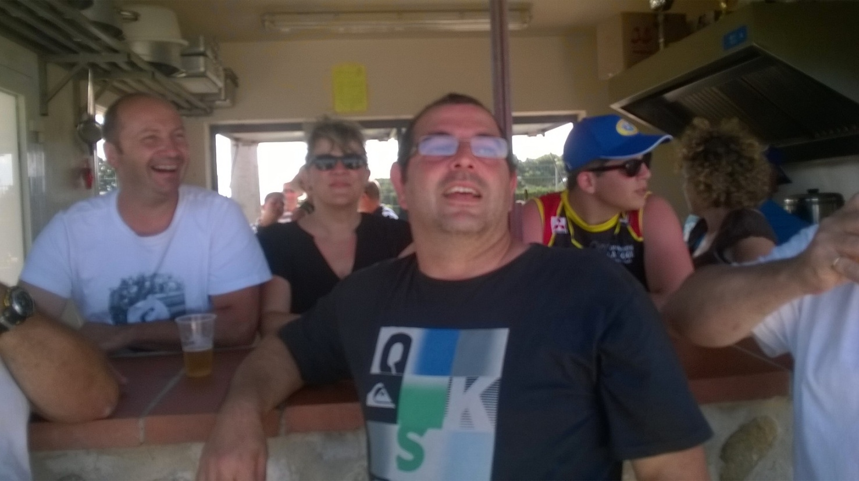
MDR! LOL!
Arf!arf!arf! Je me poile!
Ouais c’est marrant mais sans plus au fait c’est quoi qui te fait rire?

